Slide 1
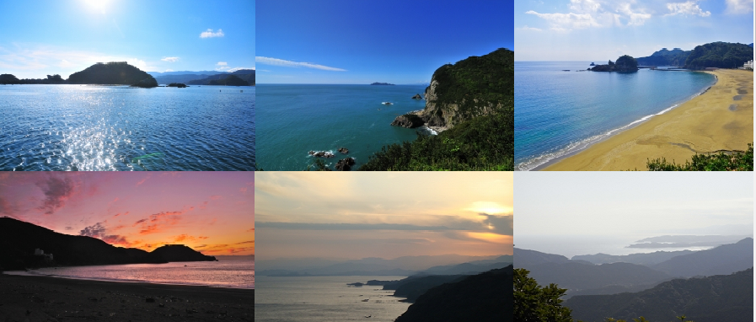


波道巡りの提案
WMG2021後のレガシー構築に向けて
しわしわ すぽーつ
NA MI CHI
武知実波・吾妻果歩
相原昂星・狭山 俊
徳島大学
スポーツ社会学研究室

Slide 2
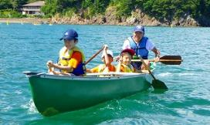
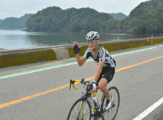
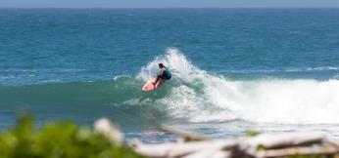

“しわしわ”って何?
徳島の阿波弁「しわしわ」は、
「ゆっくり（そろそろ）」という意味
「しわしわ すぽーつ」
美しい波や風を感じながら海岸でゆっくりとスポーツを楽しむ
Tokushima University
Faculty of Integrated Arts and Sciences

Slide 3
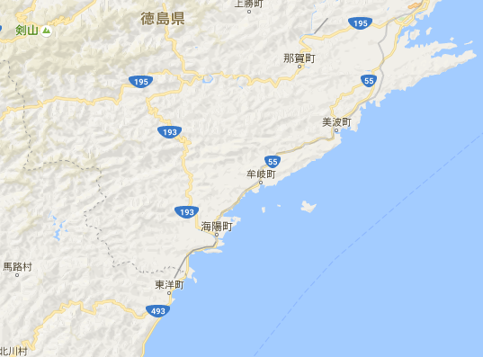

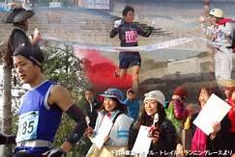




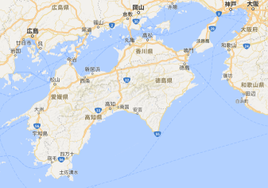
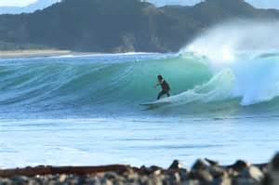
対象地域
しわしわすぽーつ 波道巡り
徳島県
①千羽海崖トレイルランニングレース
②ひわさうみがめトライアスロン
③海部川風流マラソン
トライアスロン・
アクアスロン会場
④NSA公認AAランク「四国の右下サーフィンゲームスFor KANSAI WMG 2021」
高知県
サーフィン会場
室戸阿南国定公園

Slide 4

“しわしわすぽーつ”波道巡り を
世界の人々に伝えてスポーツでつながりたい
この地域の海岸スポーツが抱えている問題
・各行政区でのレジャー推進やイベントがタコツボ化
・レジャースポーツに対する住民の意識・関心が薄い
・スポーツ観光産業のビジョンがない
KANSAI WMG 2021
５つのコンセプト(晴・華・夢・表・大の舞台）
７つの大会基本理念

Slide 5

ブランド ロイヤルティ
関西広域連合
様式
様式
開催理念
国際的競技場
国際的競技場
国際・地域交流性
KANSAI WMG 2021
競技場としてのステイタス
競技種目としてのステイタス
競技者としてのステイタス
WMG2021のステイタス
開催地としてのステイタス
KANSAI WMG 2021
ボランティアとして参加
海岸文化形成の求心力
観戦者として参加
個人のプライドの形成
個人のプライドの形成
競技者として参加
個人のプライドの形成
「しわしわすぽーつ」波道の発信
経済効果
行政支援
地域情報
地域の活性化
観光客
WMG2021の開催と室戸阿南海岸スポーツ文化の共存
佐伯聰夫（2000）スポーツイベントの展開と地域社会形成を参考に改編

Slide 6
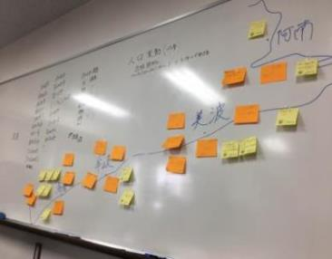
提言に向けた企画の手順
《利用者調査分析》
徳島県と協会と徳島大学サーフィン部の協力で、サーフィン大会の参加者を対象に消費行動や基本属性、海岸の評価の調査を実施
《モニタリングによる問題分析》
ゼミとして大会調査を協力し、モニタリングツアーとして体験や情報収集をして問題分析を実施
《資源分析方法》
徳島県南部から高知県室戸市に
かけての海岸地域を3地区に分け
資源分析を実施
《企画アイデア》
これらの分析データにもとづいて
学生の感覚でしわしわすぽーつ
波道のコンセプトを練る
Tokushima University
Faculty of Integrated Arts and Sciences

Slide 7
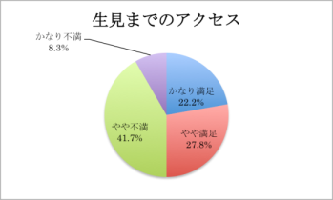
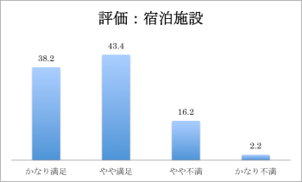

NSA公認AAランク「四国の右下サーフィンゲームス
For KANSAI WMG 2021」大会参加者の調査結果の一部
課題１. アクセス
県外サーファー
満足 50%・
不満 50%
他の項目に比べて不満度が高い
→WMGでは・・・
ストレスフリーなアクセスが求められている！
課題２．宿泊・食事の情報提供
県外サーファー
満足度は高いが、十分な情報が
得られていない来訪者も存在する
→WMGでは・・・
十分な情報周知が求められている！
課題２．宿泊施設
高速から遠い！
情報が少ない！
Tokushima University
Faculty of Integrated Arts and Sciences

Slide 8
問題・課題分析
サーフィン大会インタビュー・モニタリングツアー・アンケート調査をもとに制作
・アクセスが悪い
・駐車料金がいる
・シャワーがない
・トイレが汚い
・質が良い
・ポイントが多い
・ライブ映像で確認可
・景観が良い
うみ
海岸文化
サーフィンの観点より
この海にしかない
波があるから行く
町の資源，売り
徳島県周辺から来る県内外サーファーは全体の86.4%
自家用車で訪れるサーファーは全体の85.6%
・地域住民との
関係が希薄
・イメージが悪い
・サーファー同士での
繋がり
・友人との時間
・趣味
・生涯スポーツ
・コンビニが少ない
・早朝からの店がない
・休憩ポイントがない
・温泉，入浴
・ご当地グルメ
・道の駅，
・海の家
・お土産
ひと
まち
海には行くが町には行かない．なぜ？
・海以外の魅力が少ない
・サーファーを対象としたサービスの充実がなされていない
・ひととまちのつながりがうすい
・町の利益が少ない
・若者の都市部への進出
・町の衰退に繋がる？
Tokushima University
Faculty of Integrated Arts and Sciences

Slide 9



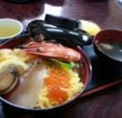
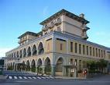



海岸文化 しわしわすぽーつ | 食事 | 観光 | 宿泊
「阿南・美波」波道 トライアスロン ロードサイクル マリンスポーツ 海水浴 | ODORI(阿波尾鶏) | 22番平等寺 23番薬王寺 YMCA海洋 センター 日和佐うみがめ博物館 | えびす洞温泉・ホテル白い燈台
「牟岐・海陽」波道 マラソン カヌー・カヤック ダイビング 海水浴 | 味政 | 海中観光船ﾌﾞﾙｰﾏﾘﾝ ムラスコムギ 青少年自然の家 | 道の駅 ししくい温泉
「東洋・室戸」波道 サーフィン ダイビング | こけら寿司 | 24番最御崎寺 | 生見ホワイトビーチホテル
Tokushima University
Faculty of Integrated Arts and Sciences

Slide 10
施策提言 WMG2021 に向けて
しわしわすぽーつボランティアの結成
「しわしわすぽーつ波道」としてブランド化
⇒ 波道秘帳スタンプ・クーポン
波道WEB
1．しわしわすぽーつ体験ツアープログラム
⇒ 滞在型スポーツ文化ツアー
Tokushima University
Faculty of Integrated Arts and Sciences

Slide 11
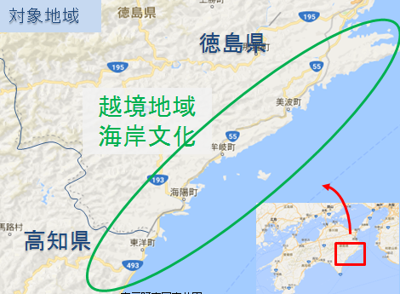

WMG2021 に向けて
しわしわスポーツボランティアの結成
⇒ 新たな地域大会・イベントの共有の契機
【問題】
地域ごとに個別のスポーツ大会・イベントが行われているが、地域間のつながりが薄く、タコツボ化している。
【提案】
WMG2021 の
「しわしわスポーツボランティア」を結成し、地域や種目を超えたつながりを強める
（体験したことのない他地域のスポーツも体験できようにする
→新たな魅力を知ることができ、地域間の交流も深めることができる）
相互助成の意識形成
Tokushima University
Faculty of Integrated Arts and Sciences

Slide 12




しわしわすぽーつ波道秘帳
POINT
しわしわすぽーつ を
地元の生活文化に
（食、憩い、お遍路巡礼）と結びつけた
「波道巡りツーリズム」として共通のコンテ
ンツにして情報発信
県や自治体の枠を超えた海岸文化
WEBプラットホームの作成
しわしわすぽーつ 見える化
WMG2021マスコット「スフラ」を主人
公に波道巡りの謎解き物語で構成した
波道秘帳スタンプラリー
クーポン冊子
スタンプで見つけよう四国の右下の新たな魅力を
START➡
外国人向けの
英語版も導入
Tokushima University
Faculty of Integrated Arts and Sciences

Slide 13
期待される効果
「しわしわすぽーつ 体感ツアープログラム 」の構築
滞在型スポーツツアー
修学旅行などの受け入れ
インバウンドに着目したパッケージツアー
「波道」のすぽーつと文化を一度に体験
ツアーにより「波道」の魅力をスムーズに体験
宿泊の予約などの心配も緩和
普段体験できないトライアスロンやサーフィンをしわしわすぽーつとして地域の方と一緒に楽しむことができる
（非日常体験ができる）
英語に対応した接客やWebの設置など日本の文化である「お・も・て・な・し」を体感
非日常体験や日本特有のおもてなしがリピーターの増加へとつながり、地域全体で観光客の受け入れに取り組むことで、問題課題分析で発見された
「うみ」・「ひと」・「まち」の繋がりが「波道」により生まれる。
WMGの開催地に使用されることにより、開催地としてのステイタスがあがり、さらなる活性化が期待
Tokushima University
Faculty of Integrated Arts and Sciences

Slide 14
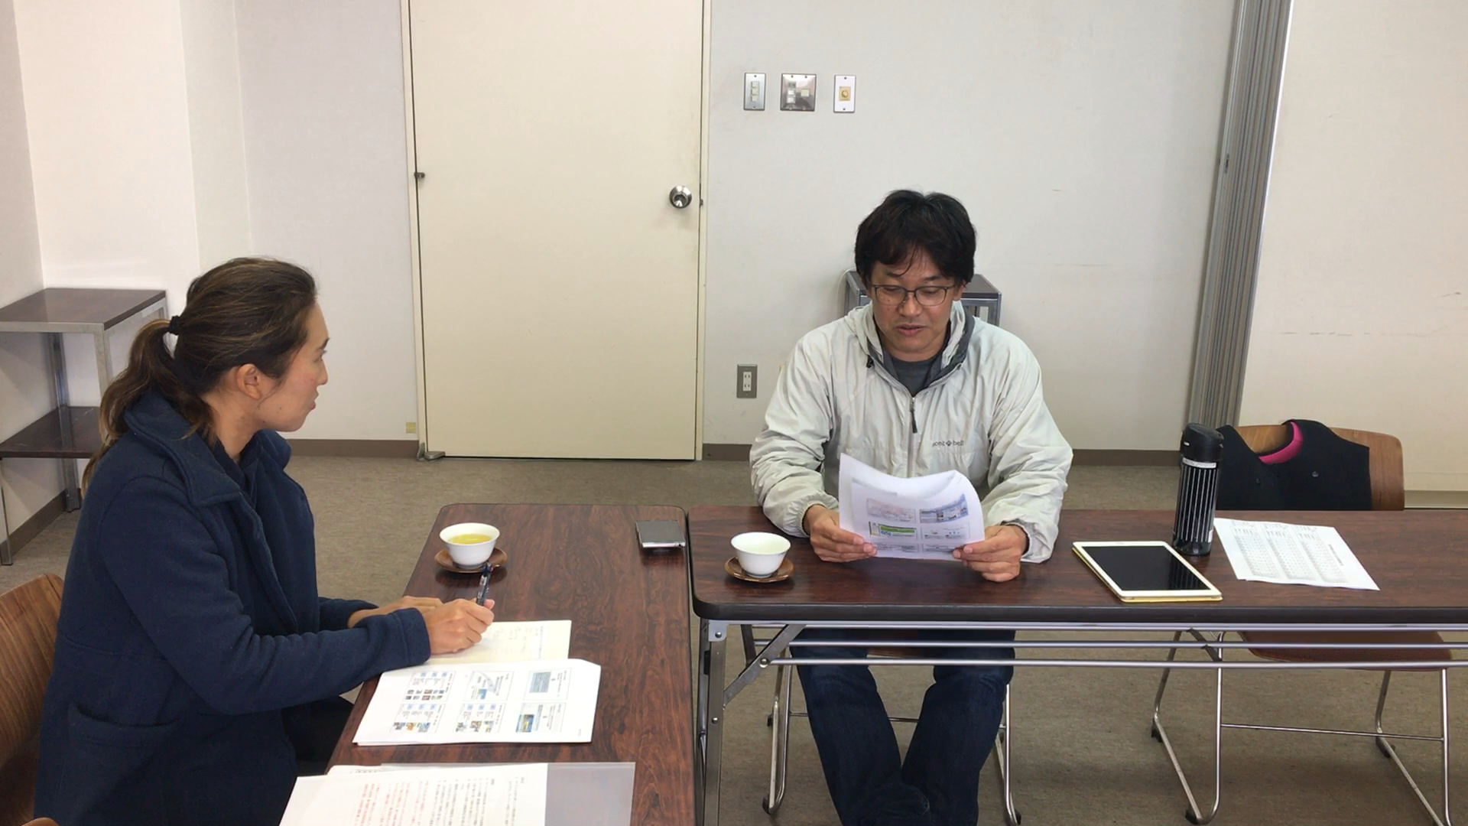
「関西WMG2021に期待すること 」 東洋町観光振興協会 会長 福井宣博様
Tokushima University
Faculty of Integrated Arts and Sciences

Slide 15

今後の展望
関西WMG2021大会のレガシー
Olym2020
WMG2021
行政 徳島県
東洋町・海陽町・美波町 ・
阿南市
しわしわすぽーつ
体感プログラム
地域住民
しわしわすぽーつ
波道秘帳
しわしわすぽーつ
ボランティア
関係競技団体
徳島大学
Tokushima University
Faculty of Integrated Arts and Sciences

